Slide 1
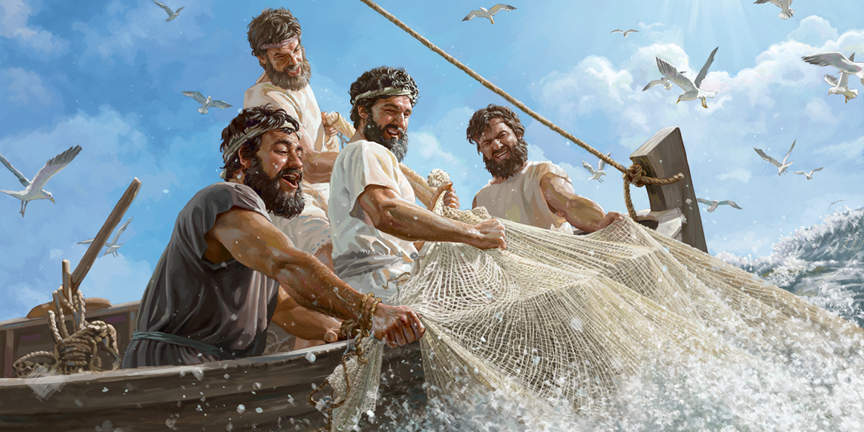
LAS BARCAS
DE GALILEA

Slide 2
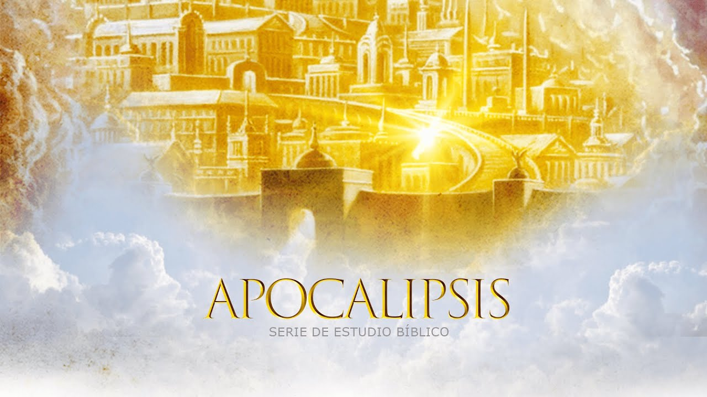

Slide 3
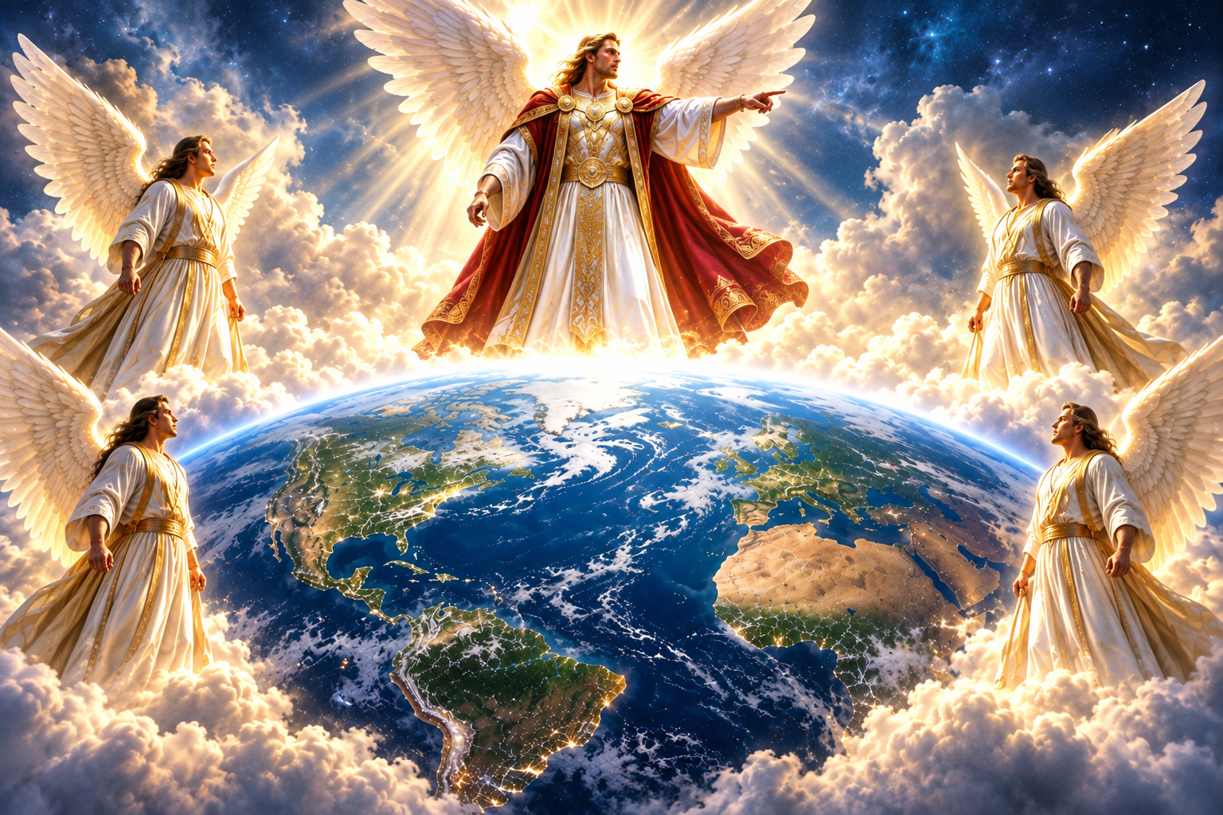
MÓDULO 4 – 3 Los 144 mil sellados (7:1-8) y La gran multitud vestida de ropas blancas (7:9-17)
Explicación previa: Las visiones por la apertura del sexto sello continúan en el cap. 7. Empezamos atendiendo al pasaje de los 144.000 sellados.
El número 144.000 no pretende ser literal, pero sí debe atenderse a que es un múltiplo exacto de 12, que sí es un número frecuente en la Biblia, no sólo en Apocalipsis, y que representa gobierno ideal, autoridad.
4 Ángeles y uno más. 7:1-3
Con la apertura del sexto sello, le es dado a Juan ver 4 ángeles ubicados en “los 4 ángulos de la tierra”, listos para ejecutar juicios que afectarían la tierra, el mar y la vegetación. Ve además a un quinto ángel que viene desde la misma presencia de Dios, que con autoridad dispone a los otros 4 que aún no ejecuten sus juicios, sino “hasta que hallamos sellado en sus frentes a los siervos de nuestro Dios.” (v.3)

Slide 4
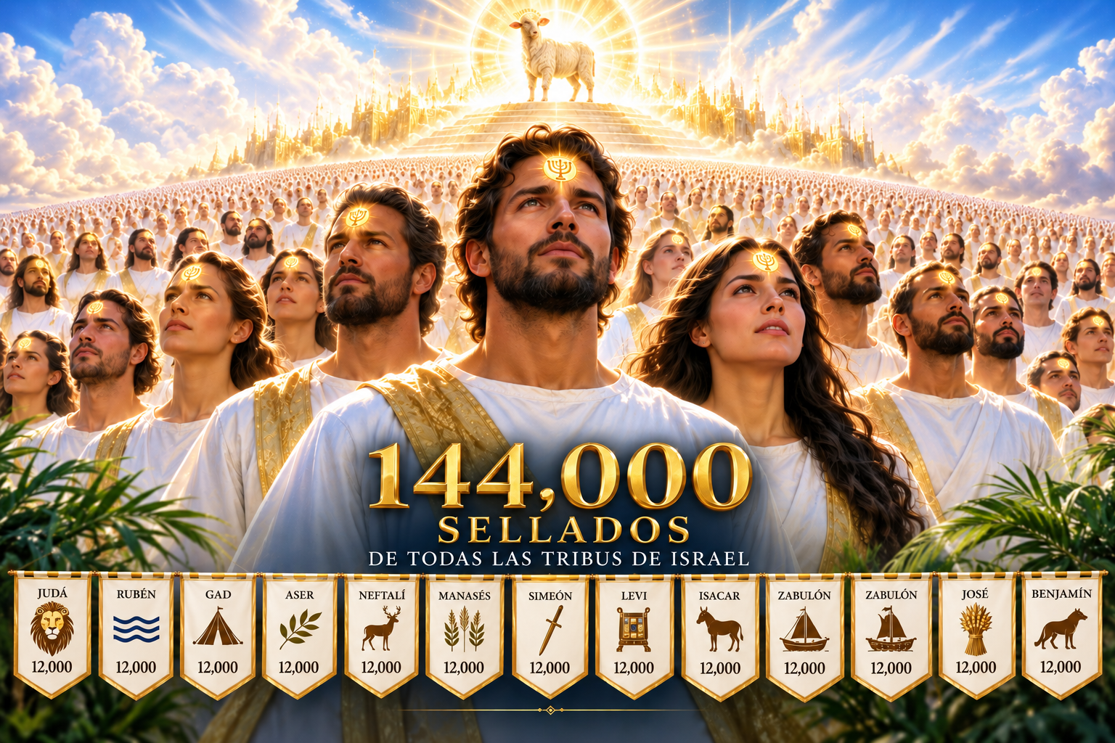
Con la apertura del sexto sello, una declaración y una pregunta cerraron el capítulo 6:17 “El gran día de Su ira ha llegado, ¿y quién podrá mantenerse en pie?” (Mal.3:2).
Los 144 mil sellados. 7:4-8
Lo que es claro, por aparecer los nombres de las 12 tribus, es que estos versos nos hablan de “los hijos de Israel” (v.4), quienes serán sellados como propiedad del Señor y bajo Su protección. Esto ha llevado a muchos a concluir que durante el tiempo de la gran tribulación se cumplirá lo que Pablo definió como la quitada del velo a los hijos de Israel al convertirse al Señor Jesús como su Mesías. ¿Cómo sucederá esto? La posibilidad de que esto ocurra será tratada al llegar al capítulo 11 de Apocalipsis.

Slide 5
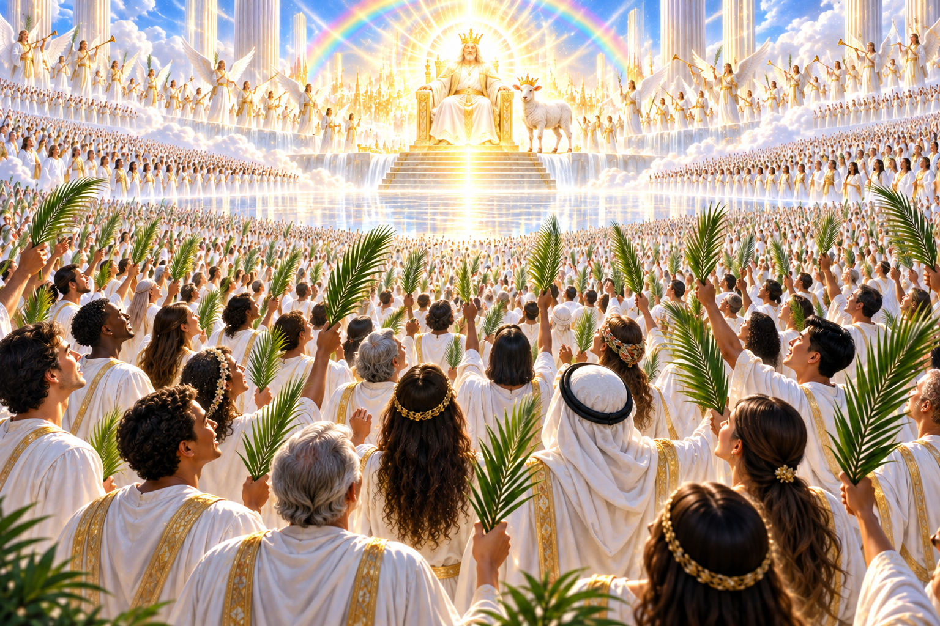
La gran multitud vestida de ropas blancas. 7:9-17
Juan ahora ve a una multitud incontable “de todas naciones y tribus y pueblos y lenguas que estaban delante del trono y en la presencia del Cordero…”. Muy claramente, son gentiles que aquí se distinguen de los de las 12 tribus de los hijos de Israel. Están vestidos como adoradores del Rey de reyes y Señor de señores, con palmas en sus manos. Su clamor en alta voz publica la salvación, que es atribuida “al que está sentado en el trono y al Cordero” (v.10).
¡Es la preciosa iglesia de JESUCRISTO, de todas las razas, de toda edad y de toda condición de todas las naciones!

Slide 6
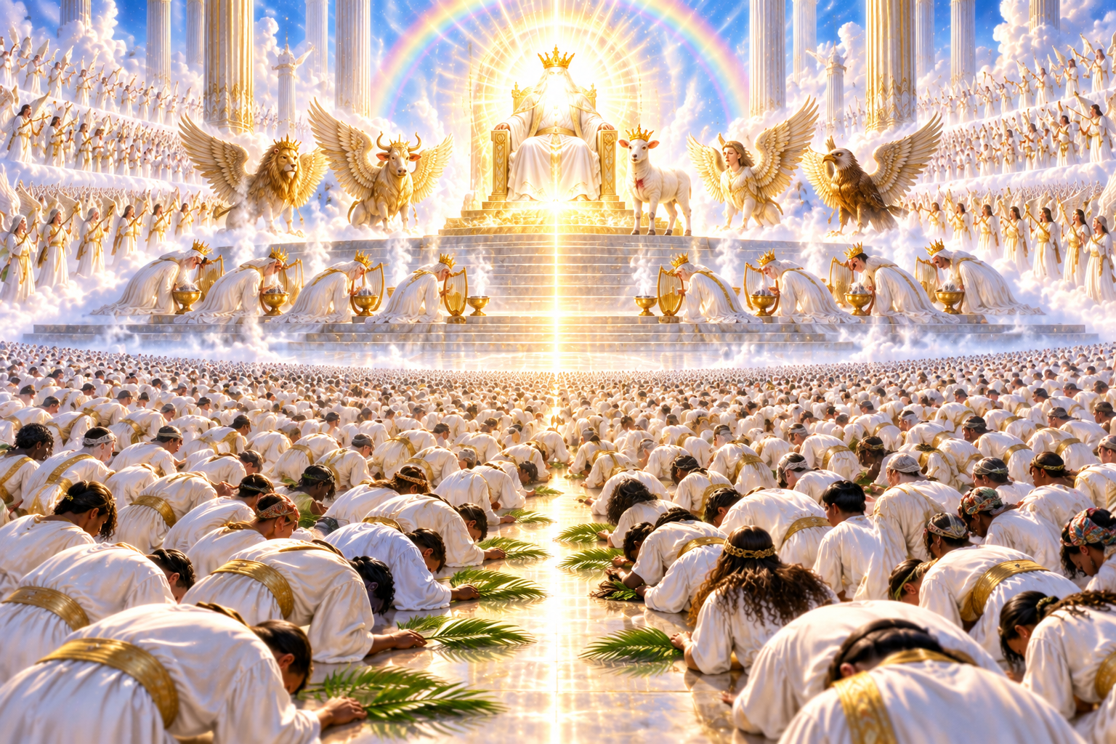
Este clamor en alta voz promueve la respuesta de la multitud de ángeles que están de pie alrededor del trono, y de los cuatro seres vivientes y de los 24 ancianos. Todos se postran sobre sus rostros delante del trono y exclaman: 1: La bendición, 2: la gloria, 3: la sabiduría, 4: la acción de gracias, 5: la honra, 6: el poder, y 7: la fortaleza sean a nuestro Dios por los siglos de los siglos. AMÉN. Es la expresión de adoración perfecta al Perfecto y Eterno DIOS.

Slide 7
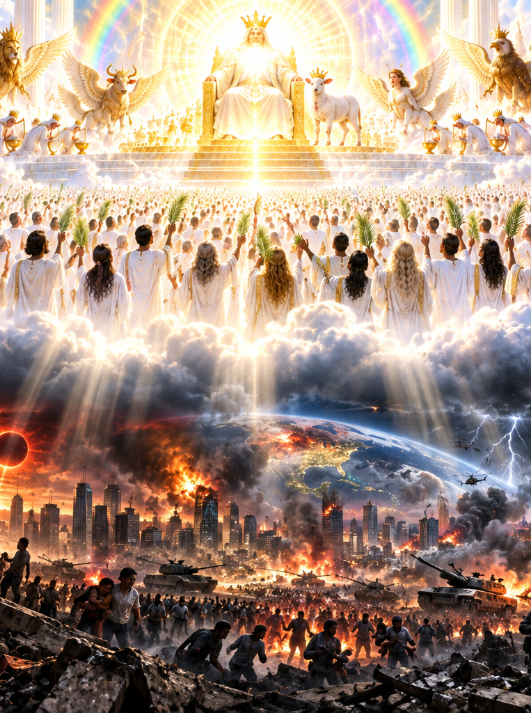
“¿Quiénes son? ¿De dónde han venido?” v.13
Esto le pregunta uno de los 24 ancianos a Juan. Él, seguramente maravillado por lo que acaba de ver, sólo acierta a responder con respeto: “Señor, tú lo sabes”. En efecto, el anciano sabe, y le dice: “Estos son los que han salido de la gran tribulación”. Aquí, así como vimos antes en 3:10, aquí también la preposición de es ἐκ (ek), que significa “fuera de”, indicando que no se quedaron allí. La Biblia Textual traduce: “Éstos son los que salen fuera de la gran tribulación”; más exactamente: “…están viniendo fuera de la gran tribulación”; no les tocó sufrir lo salvaje de esa experiencia, y escaparon fuera de ella, entendemos que es mediante el arrebatamiento (o rapto) de la iglesia.
Aquí se explica lo de sus vestiduras blancas, y se lo hace mediante una hermosa paradoja: “las han emblanquecido en la sangre del Cordero” (v.14), lo que pone de relieve el poder purificador y santificador de la sangre de Cristo. Esto es lo que habilita a los redimidos para “estar delante del trono de Dios” (v.15).

Slide 8
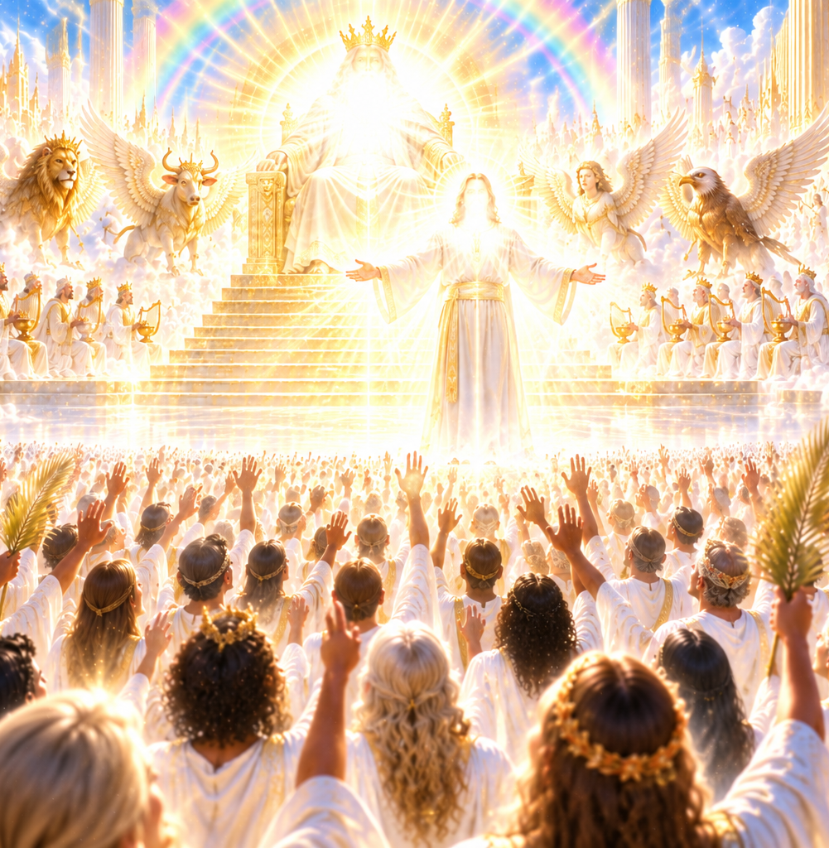
Que el que está sentado en el trono “extenderá Su tabernáculo sobre ellos” significa que Dios proveerá protección, seguridad y ambiente de gloria. En el cielo no se experimenta pruebas, ningún dolor, ninguna aflicción, porque Dios está allí y los Suyos estarán ante Su preciosa presencia en Su santuario celestial. Allí no se padecerá lo que se padece en la tierra: hambre, sed, calor, sofocación, etc.
Al contrario, el Cordero que está en medio del trono pastoreará a los suyos, brindándoles el agua de vida y enjugando toda lágrima, porque tampoco habrá ni sombra de tristeza.

Slide 9
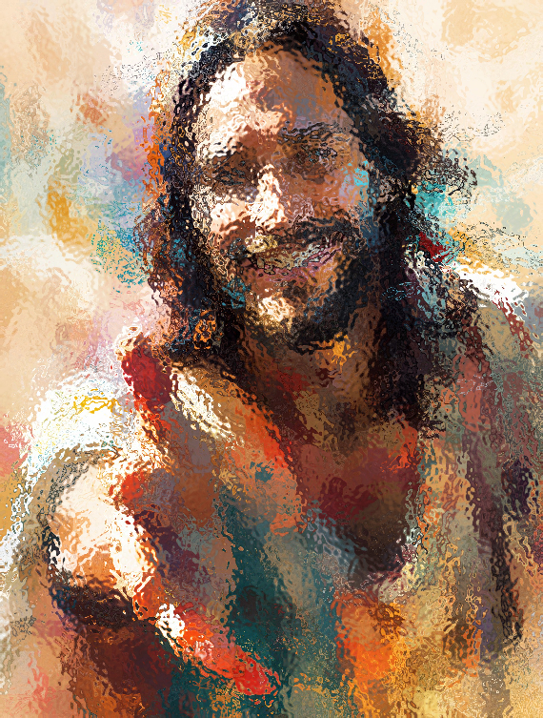
El cap. 7 se desentiende de los grandes juicios que vendrán sobre el mundo, y presenta un esbozo del futuro glorioso de los redimidos, en su momento ante el trono. Es un delicioso respiro para el lector de Apocalipsis, que nos recuerda que frente a la grave temporada que le sobreviene al mundo entero, los que somos del Señor tenemos trazado un destino de firmeza, de seguridad, de regocijo y de triunfo.
Y ante un ambiente de incertidumbre mundial, cuando el mismo progreso de la tecnología se asoma como una amenaza para la paz y la vida de la humanidad, la iglesia de Jesucristo puede asirse segura y gozosa de la fidelidad de las promesas de Dios, a la vez que se levanta resuelta para anunciar con gracia y sabiduría, con urgencia y con amor, la grande y grata noticia de la redención, la transformación y la esperanza a la que el Señor llama a toda la humanidad.

